Slide 1
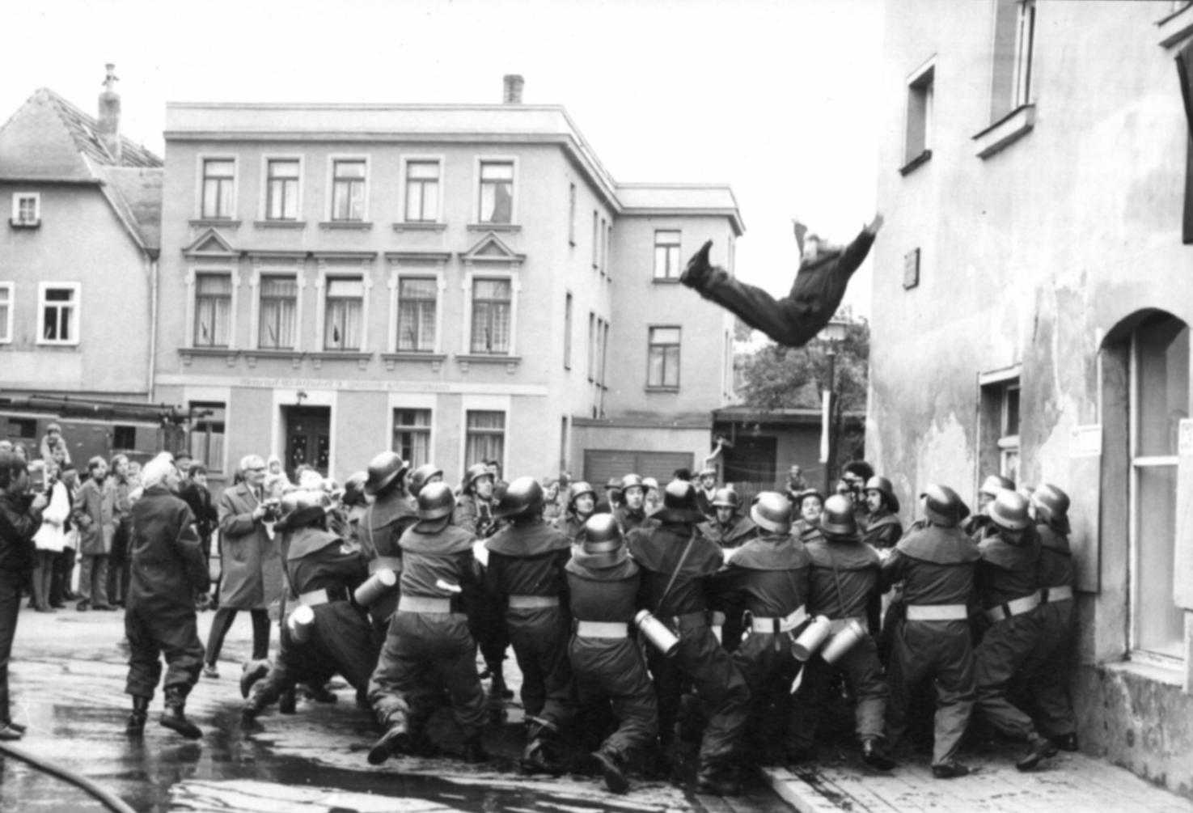

Slide 2
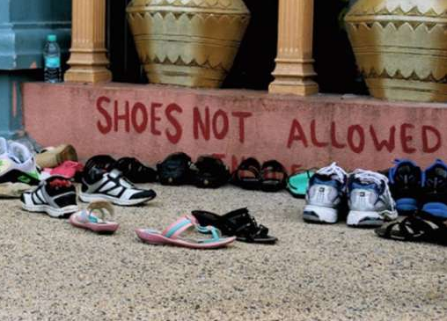
11 Gründe für Jesus

Slide 3
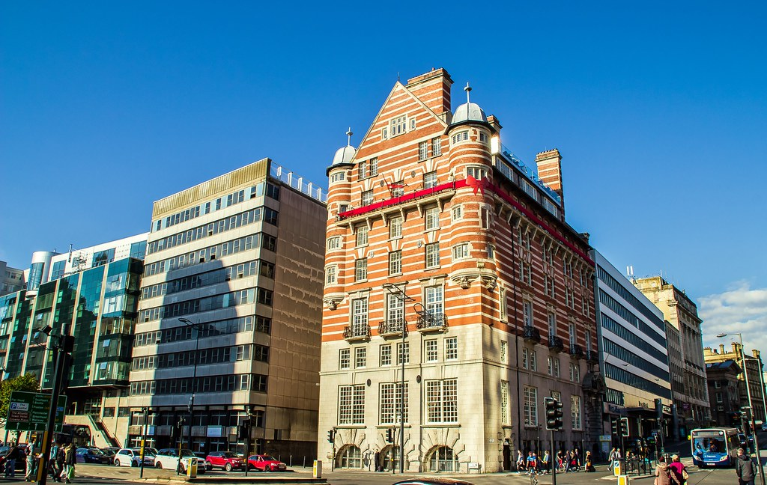
1. Weil Es einfach keinen Mittelweg gibt
„(Es gibt die,) die errettet werden, und die, die verloren gehen.“ 2. Korinther 2,15

Slide 4
2. Weil Keine religion den Weg zu gott zeigen kann
„Alle sind abgewichen, sie sind allesamt verdorben; da ist keiner, der Gutes tut, auch nicht einer“ (Psalm 14,3)
„Denn so hat Gott die Welt geliebt, dass er seinen einzigen Sohn gab.“ (Johannes 3,16)
Alternativlosigkeit:
„Niemand kommt zum Vater, als nur durch mich“ (Johannes 14,6)
„Und es ist in keinem anderen die Errettung, denn es ist auch kein anderer Name (=außer Jesus) unter dem Himmel, der unter den Menschen gegeben ist, in dem wir errettet werden müssen.“
Apostelgeschichte 4,12

Slide 5
3. Weil Jesus einfach alternativlos ist
Kein Religionsführer hat behauptet, Gott zu sein, und es dann auch noch bewiesen
„Jesus hörte, dass sie ihn hinausgeworfen hatten; und als er ihn fand, sprach er zu ihm: Glaubst du an den Sohn Gottes? Er antwortete und sprach: Und wer ist es, Herr, damit ich an ihn glaube? Jesus sprach zu ihm: Du hast ihn ja gesehen, und der mit dir redet, der ist es.“ (Joh 9,35-37)
b) Kein Religionsführer lebt mehr
„Was sucht ihr den Lebendigen unter den Toten? Er ist nicht hier, sondern er ist auferstanden“ (Lukas 24,5.6)
c) Kein Religionsführer ist für die Menschen gestorben

Slide 6
4. Weil Jesus eine ungeschönte Diagnose gibt
„Jesus spricht er zu ihm: Willst du gesund werden?“
Johannes 5,6
Falsche Diagnosen:
„Gott nimmt dich an, völlig egal, wie du bist“
„Im Grunde ist jeder Mensch doch gut“
„Gott wird dich akzeptieren, wenn du nur betest und die Kirche besuchst“
„Gott ist es egal, wie du lebst“
„Gott wird niemals jemanden in die Hölle schicken“
„Es gibt keine Hölle. Jesus war ein Anti-Höllen-Prediger.“ (katholische Theologin Uta Ranke-Heinemann)
„Wir dürfen hoffen, dass die Hölle leer ist“ (Benediktinerpater Anselm Grün)
„Gehen Sie mal in die Kirche: Da spricht niemand von ‘Verdammnis‘ oder ‘Hölle‘. Selbst dort geht es nicht mehr um die letzten Dinge. […] Man macht das, was die meisten für nett, gut und richtig halten, engagiert sich für den Frieden und die Umwelt. Dagegen ist nichts einzuwenden. Aber das kann auch eine atheistische Maoistin. Ursprünglich war das Christentum auf das Ende der Zeiten ausgerichtet. Davon spricht heute niemand mehr. In gewisser Weise hat das Christentum sich durch die Großkirchen überflüssig gemacht. Warum sollten die Leute in die Kirche, wenn da ohnehin nur Banalitäten verkündet werden?“ (Atheist Urs Sommer)

Slide 7
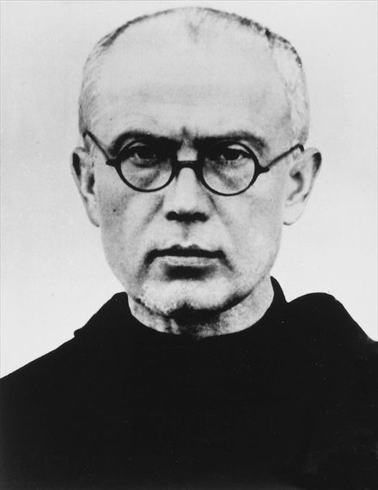
5. Weil Jesus dir zeigt, was Stellvertretung ist
„Um unserer Übertretungen willen war er verwundet, um unserer Ungerechtigkeiten willen zerschlagen. Die Strafe zu unserem Frieden lag auf ihm, und durch seine Striemen ist uns Heilung geworden.“
Jesaja 53,5

Slide 8
6. Weil Jesus dich ganz reich machen möchte
„Armen wird gute Botschaft verkündet.“
Matthäus 11,5
„Denn ihr kennt die Gnade unseres Herrn Jesus Christus, dass er, da er reich war, um euretwillen arm wurde, damit ihr durch seine Armut reich würdet.“
2. Korinther 8,9

Slide 9
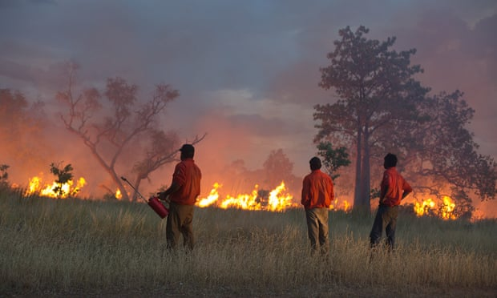
7. Weil in Gottes Gesetzbuch „ne bis in idem“ steht
Artikel 103 Absatz 3 des deutschen Grundgesetzes: „Ne bis in idem“
„Denn auch der Sohn des Menschen ist nicht gekommen, um bedient zu werden, sondern um zu dienen und sein Leben zu geben als Lösegeld für viele.“ Markus 10,45

Slide 10
8. Weil der Atheismus viel mehr Glaube erfordert
Entweder, jemand hat etwas aus dem nichts geschaffen (das glauben Christen) , oder niemand hat etwas aus dem Nichts geschaffen (das glauben Atheisten).
Die DNA enthält so viele Informationen, dass sie in tausende Lexika nicht hineinpassen würden. Christen glauben, dass ein intelligentes Wesen so etwas erschaffen kann. Atheisten glauben, dass nichtintelligente Naturkräfte (bzw. sogar tote Materie) so etwas schaffen können.
Christen glauben, dass sowohl eine Handtasche, ein Handy als auch ein Mensch von jemandem gebaut wurden – Atheisten stimmen inkonsequenterweise nur bei der Handtasche und dem Handy zu.
Die mehr als 3000 eindeutig erfüllten prophetischen Vorhersagen der Bibel (Dinge, die Jahrhunderte nach dem Aufschreiben erst eintrafen) machen es für Christen nicht schwer, an die Echtheit der Bibel zu glauben. Atheisten müssen erst einmal erklären, wie dieses Buch so oft die Zukunft vorhersagen konnte.
Christen finden in den Erkenntnissen der Archäologie, den Tatsache der millionenfachen Lebensveränderung zum Guten, den Augenzeugenberichten von Ungläubigen (wie z.B. dem jüdischen Geschichtsschreiber Flavius Josephus) und vielem mehr Anhaltspunkte für ihre Position. Atheisten müssen all das irgendwie zur Lüge erklären.

Slide 11
9. Weil Jesus dir Antworten auf Fragen gibt
„Hier gibt es auch keine Antworten.“
Warum gibt es Leid?
Wo kommst du her?
Wo gehst du hin?
Wofür lebst du?
Warum wird Macht missbraucht?
Warum gibt es Verbrechen ohne Ende?
Was ist Gut und Böse?
Auf welcher Grundlage kann ich Dinge entscheiden?
Warum ist der Mensch so, wie er ist?
etc.

Slide 12
10. Weil es viele falsche Eintrittskarten für den Himmel gibt
Einhaltung religiöser Vorschriften
Mitgliedschaft in der Kirche
Taufe
Beichte
Abendmahl
Abbüßen
Regelmäßiger Gottesdienstbesuch
Fasten
Kirchensteuer
Halten der Zehn Gebote
Ein anständiges Leben
Ein besseres Verhalten als andere
Hilfsbereitschaft
Fromme Eltern
„Als aber der König (Gott) hereinkam, um sich die Gäste anzusehen, sah er dort einen Menschen, der nicht mit einem Hochzeitskleid bekleidet war. Und er spricht zu ihm: Freund, wie bist du hier hereingekommen, da du kein Hochzeitskleid anhast? Er aber verstummte. Da sprach der König zu den Dienern: Bindet ihm Füße und Hände und werft ihn hinaus in die äußerste Finsternis: Dort wird das Weinen und das Zähneknirschen sein.“
Matthäus 22,11-13

Slide 13
11. Weil Jesus dir völlige Freude geben kann
„Er zog seinen Weg mit Freuden.“ (Apostelgeschichte 8,39)
„Kommt her zu mir, alle ihr Mühseligen und Beladenen, und ich werde euch Ruhe geben.“ (Matthäus 11,28)
„Auch ihr nun habt jetzt zwar Traurigkeit; aber ich werde euch wiedersehen, und euer Herz wird sich freuen, und eure Freude nimmt niemand von euch.“ (Johannes 16,22)

Slide 14
„Denn so hat Gott die Welt geliebt, dass er seinen eingeborenen Sohn gab, damit jeder, der an ihn glaubt, nicht verloren gehe, sondern ewiges Leben habe.“
Johannes 3,16

